Slide 1

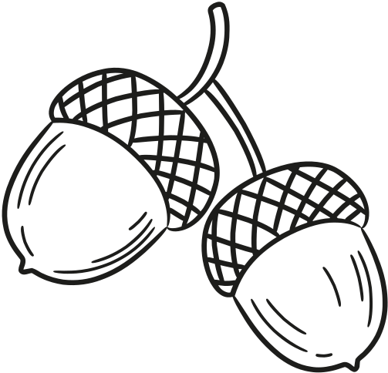
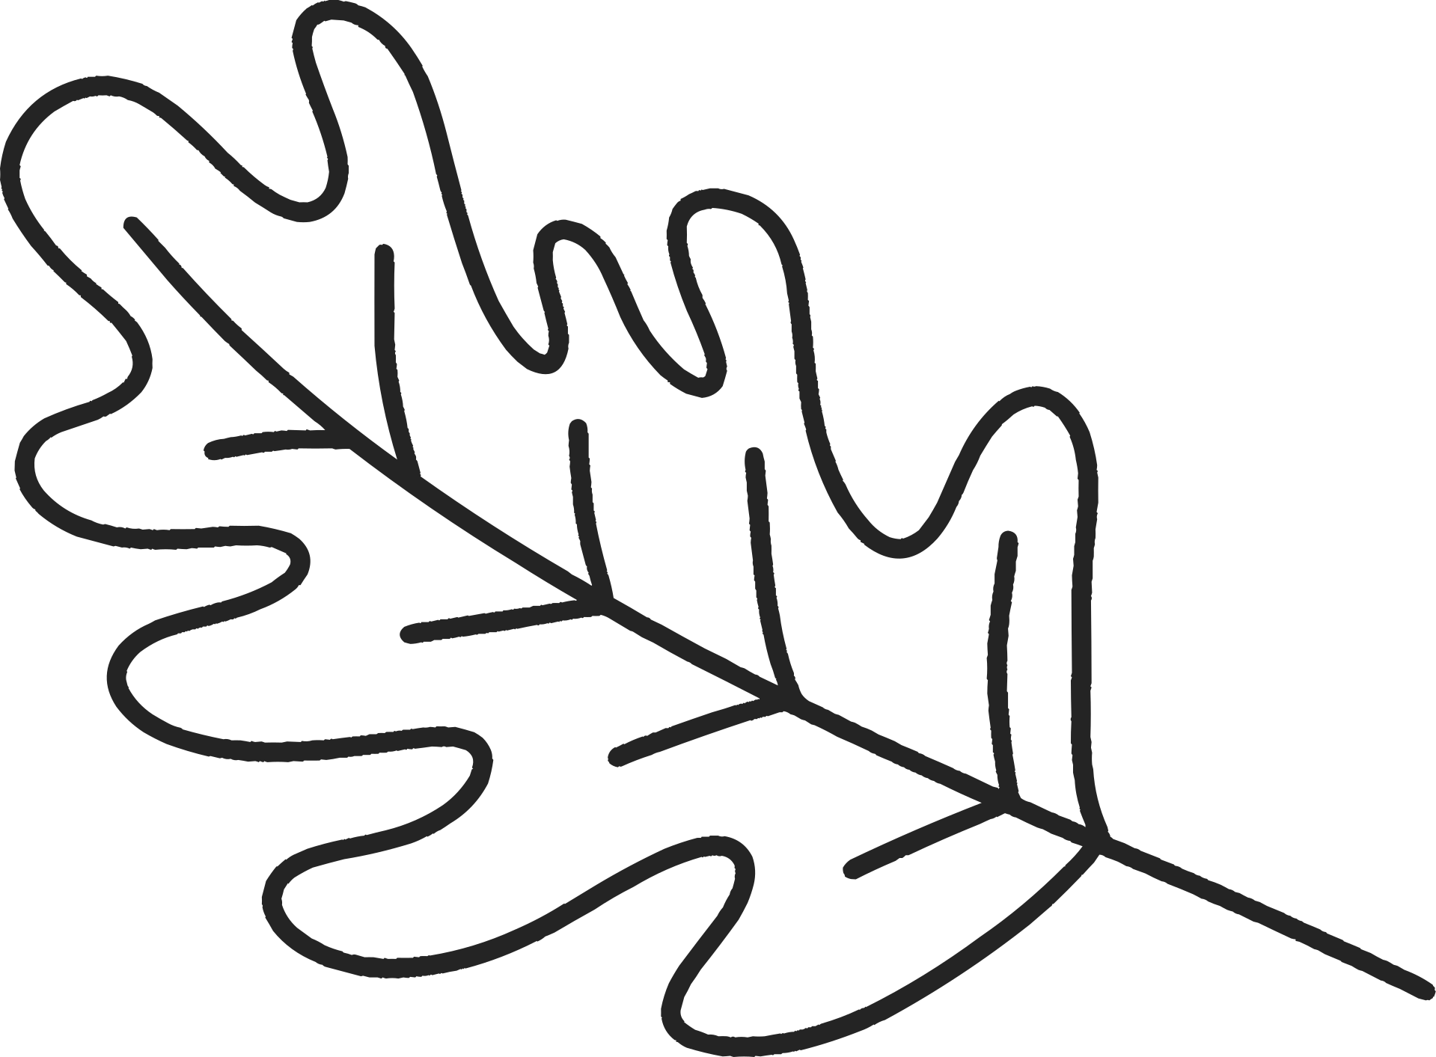
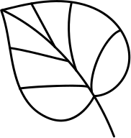

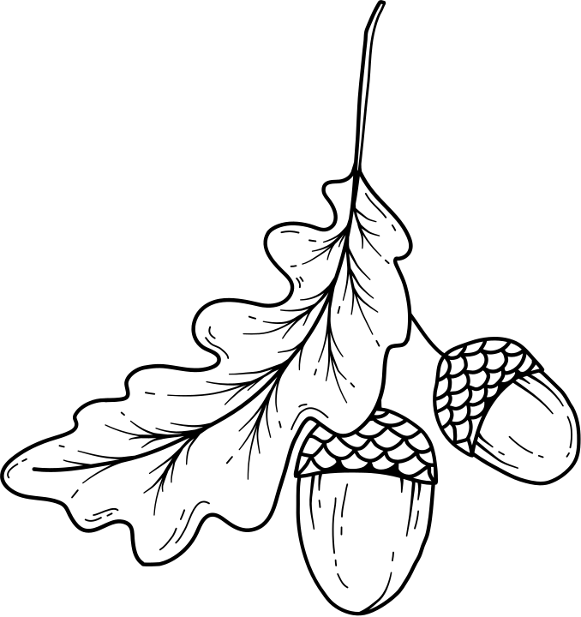
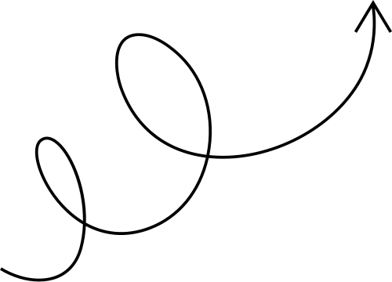
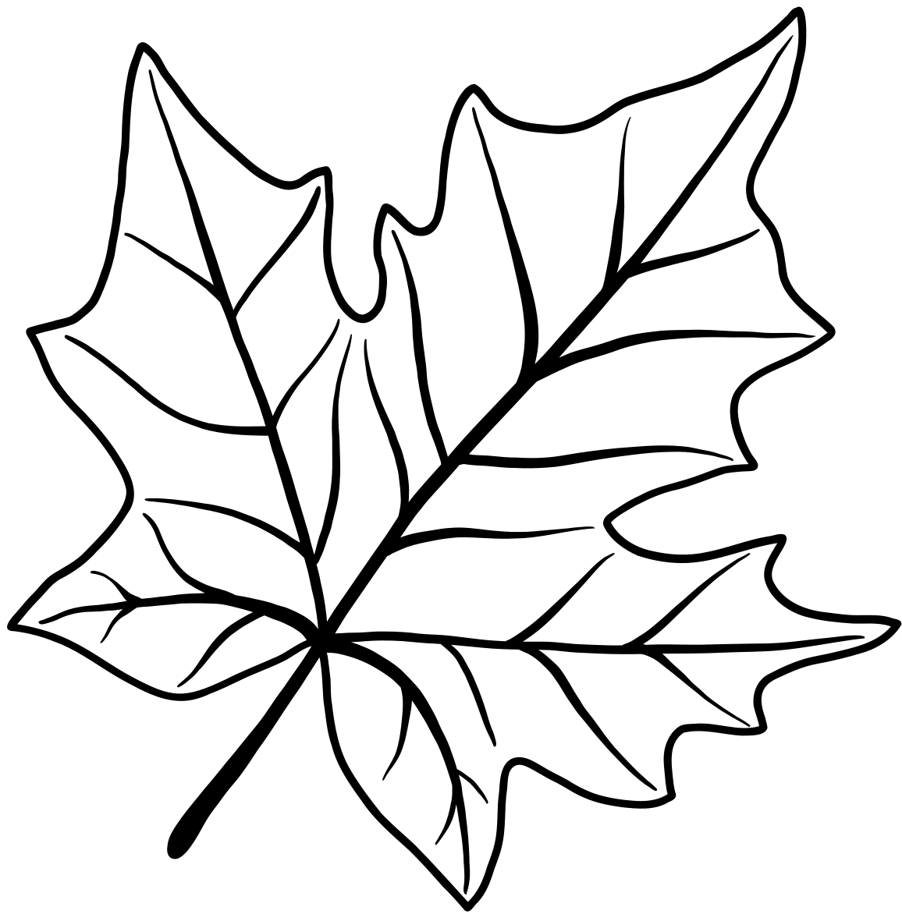


Плоди та листя
Завдання: дитині пропонується розмалювати осіннє листя: кожний листок – своїм кольором (червоним, жовтим, помаранчевим, зеленим, чорним, синім, брунатним, рожевим та фіолетовим).
З’ясувати з дітками листя яких кольорів насправді зустрічається в природі, а яких – лише в уяві та на малюнках.

Slide 2

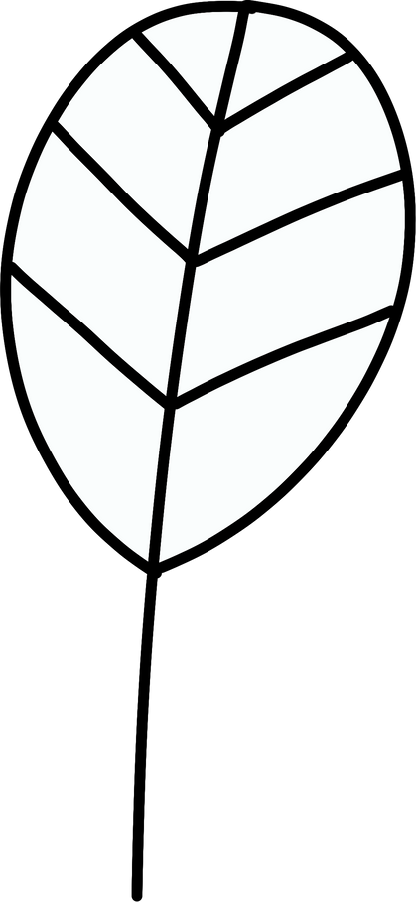



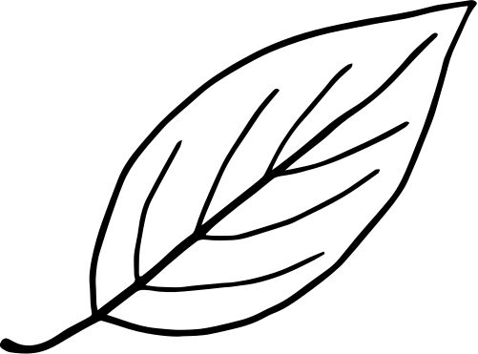

Осіннє листя

Slide 3

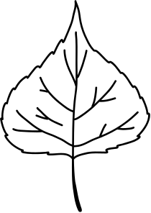

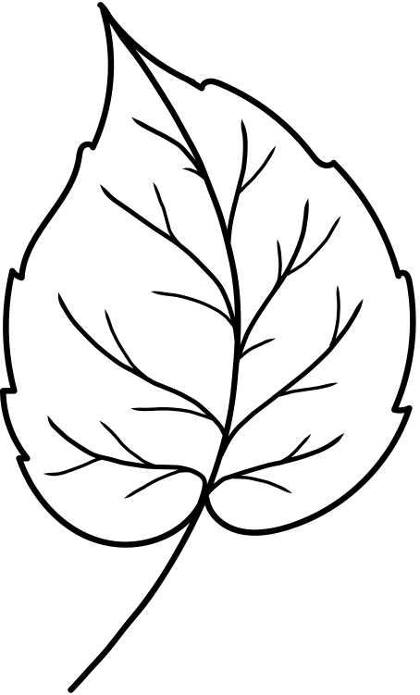
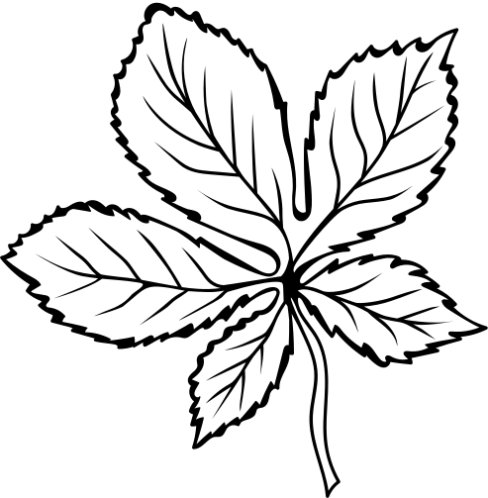


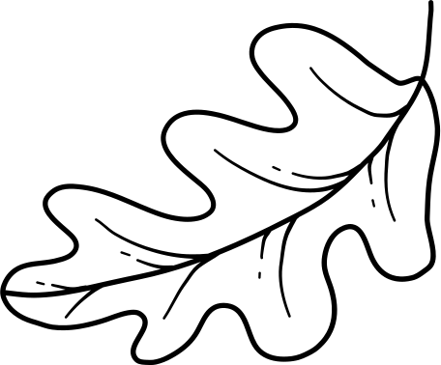

Slide 4



